Slide 1
Změny Pravidel atletiky platné od 1.11.2021
Ludmila Pudilová

Slide 2
Co je zahrnuto:
Změny vydané v roce 2020 – odraz u horizontálních skoků
Změny TP 5 platné od prosince 2020, schválené 16.6.2021
Změny schválené v lednu 2021
Změny schválené v březnu 2021
Změny schválené v červenci 2021

Slide 3
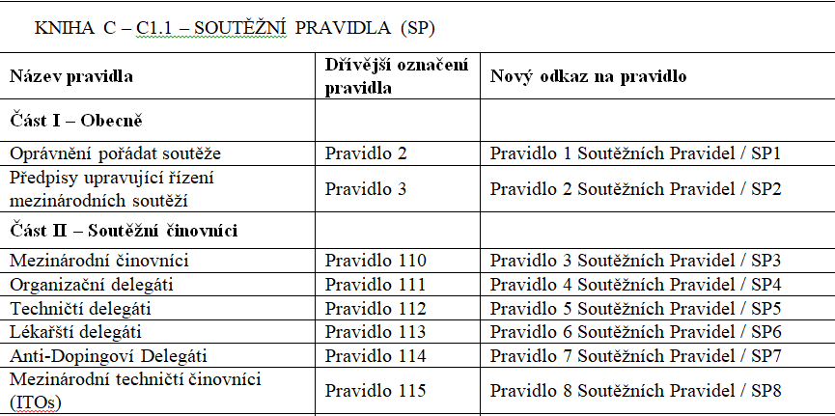
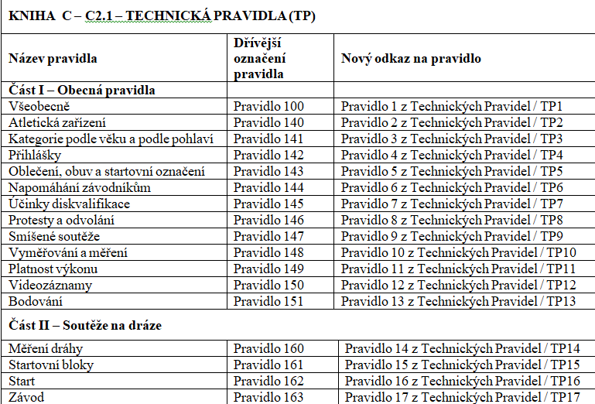
Změny pravidel

Slide 4
Struktura pravidel
Všeobecně 100 (TP 1)
I Činovníci 110 – 137 (SP 3 – 30)
II Všeobecná soutěžní
pravidla 140 – 151
(TP 2 – 13)
III Soutěže na dráze 160 – 170
(TP 14 – 24)
IV Soutěže v poli 180 – 193
(TP 25 – 38)
V Víceboje 200 (TP 39)
VI Halové soutěže 210 – 223
(TP 40 – 53)
VII Chodecké soutěže 230 (TP 54)
VIII Atletické soutěže mimo
dráhu (silniční) 240 (TP 55)
IX Přespolní běhy 250 – 252
(TP 56 – 57)
X Světové rekordy 260 – 265
(SP 31 – 36)

Slide 5
(P 112) SP 5 Techničtí delegáti
Techničtí delegáti rovněž
Dohlížejí na nasazování a losování všech soutěží
Je-li třeba předsedají Technické poradě a uvedou Technické činovníky (ITO).
Poskytnou pořadateli veškerou pomoc a rady a
Rozhodují ve veškerých záležitostech, které nastanou
před soutěží, a které nebyly stanoveny těmito pravidly /předpisy) nebo
nejsou v propozicích pro danou soutěž
Rozhodují ve veškerých záležitostech, které nastanou
během soutěží, ve spolupráci s relevantním Refereem…… za účelem pokračování soutěže a zachování spravedlivého průběhu
Zajistí předložení zprávy o uskutečněné soutěži

Slide 6
(P135) SP 28 – rozhodčí měření (exaktního)
… dohlíží na srovnávací měření s výsledky získanými měřením pomocí kalibrovaného a ověřeného ocelového pásma, které musí být provedeno
jak před, tak i po soutěží.
Zpráva o správnosti měření, podepsaná všemi účastníky testu musí být přiložena k výsledkům.
V průběhu soutěží má celkový dohled nad měřeními. Ohlásí vrchnímu rozhodčímu, že zařízení pracuje správně a přesně.

Slide 7
Změny Soutěžních pravidel

Slide 8
SP 18.3 …. odstavec 2
Vrchní rozhodčí startů ( nebo není-li jmenován, pak vrchní rozhodčí soutěží na dráze) má právo rozhodnout kteroukoliv záležitost týkající se startů, pokud nesouhlasí s rozhodnutím startovní skupiny, vyjma případů, kdy se jedná o zřejmý nezdařený start

Slide 9
SP 19.4 – 2.odstavec
Příslušný rozhodčí obvykle signalizuje zdařený pokus zvednutím bílého praporku a nezdařený pokus zvednutím červeného praporku. Může být také schválena alternativní vizuální indikace.
SP 31.14.4
Výkon nebude uznán, pokud atlet porušil P 17.3 Technických pravidel. vyjma případů popsaných v pravidle 17.4.3 a 17.4.4 TP, a ani v případě jednotlivého závodu/disciplíny, pokud atlet zaznamenal chybný start dle P 39.8.3 Technických pravidel
SP 32 – světový rekord v běhu na 50 km (mužů i žen) – počátečním rekordem budou nejlepší výkony, které odpovídají SP 31 WA k 1.1.2022. Výkony musí být lepší než 2:43:38 u mužů a 3:07:20 u čistě ženských závodů a u žen ve smíšených závodech lepší než 2:59:54

Slide 10
SP 32 Světové rekordy
Muži i ženy:
Chůze na dráze (měřeno elektronicky nebo ručně)
20 000m, 30 000m°, 35 000m°, 50 000m - u žen 50 000m*°
Chůze na silnici (měřeno elektronicky, ručně nebo pomocí čipů):
20km, 35km°, 50km
jen u mužů
*ustanovující rekord bude uznán po 1. lednu 2018
*° Ustanovující rekord bude stanoven po 1. lednu 2019. Výkon musí být lepší než 4:20:00
°Ustanovující rekord bude ustanoven po 1.lednu 2023. Výkon musí být lepší než 2:22:00 pro muže a 2:38:00 pro ženy. Rekord na 30 000 m pro muže bude ze seznamu vyřazen po ustanovení rekordu na 35 000 m.

Slide 11
Změny Technických pravidel

Slide 12
Změny TP 5 platné od prosince 2020, schválené 16.6.2021
Řeší podmínky pro prototypy závodní obuvi
Pravidelná aktualizace seznamu schválených modelů obuvi
Možný zákaz určitého tvaru hřebíků
Jeden pevný plát v podrážce může být i z více dílů, ale díly se nesmí překrývat

Slide 13
Tabulka výšky podešve atletické závodní obuvi (Pravidlo 5. 13. 3.)
Disciplína | Maximální výška podešve | Další požadavky dle pravidel
Technické disciplíny (mimo trojskok) | 20 mm | Platí na všechny vrhačské disciplíny, skoky do výšky a do dálky (mimo trojskok). Pro všechny technické disciplíny platí, že podešev nesmí být ve středu přední části chodidla vyšší než podešev ve středu paty.
Trojskok | 25 mm | Podešev nesmí být ve středu přední části chodidla vyšší než podešev ve středu paty.
Soutěže na dráze až do, ale ne včetně běhu na 800 m | 20 mm | U štafetových běhů se pravidlo aplikuje podle délky úseku, který běží každý člen štafety.
Soutěže na dráze od 800m a více (včetně steeple disciplín) | 25 mm | U štafetových běhů se pravidlo aplikuje podle délky úseku, který běží každý člen štafety. Pro soutěže v chůzi je maximální výška podešve stejná jako pro soutěže na silnici.
Přespolní běh | 25 mm
Soutěže na silnici a soutěže v chůzi | 40 mm
Disciplíny podle pravidla 57 TP | Jakákoli výška

Slide 14
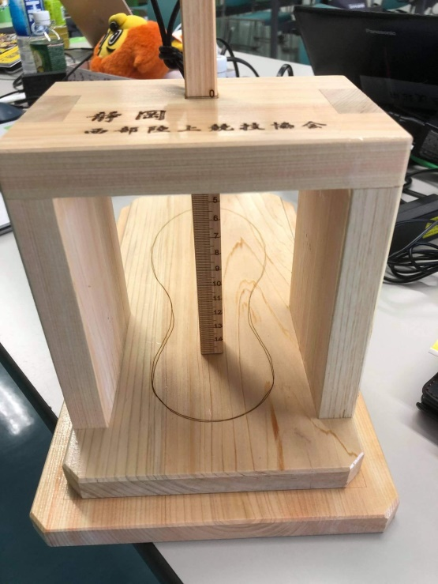
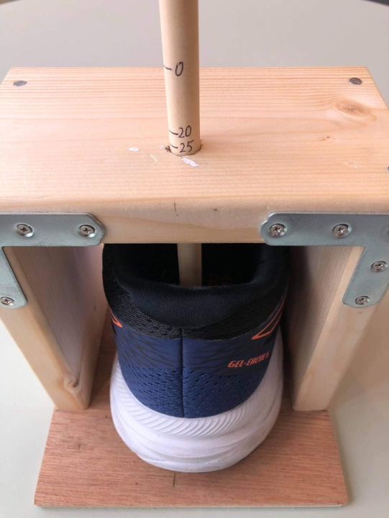
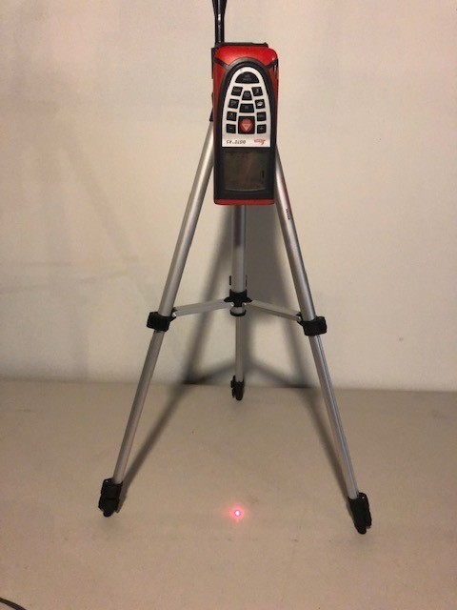
Měření tloušťky podešve
Ukázka seznamu schválených modelů na dalších stránkách

Slide 15
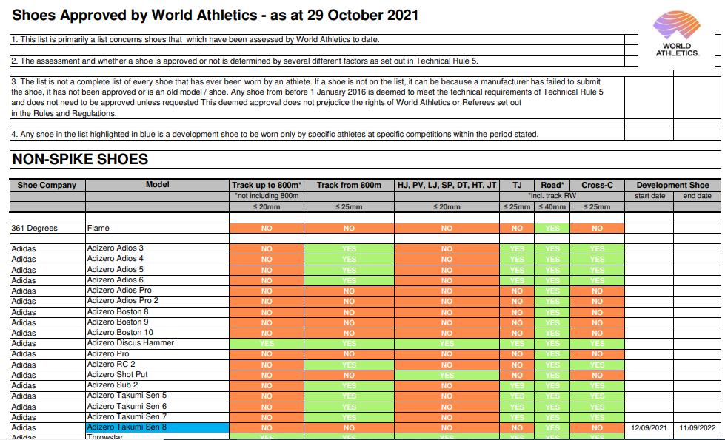

Slide 16
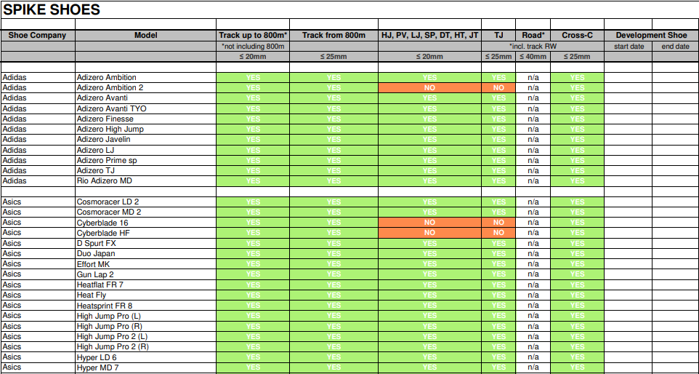

Slide 17
TP 11.2
Výkony se obvykle dosahují na stadionech, výkony dosažené mimo tradiční atletická zařízení (jako jsou soutěže konané na dočasných sportovištích na náměstích ….) nebo na dočasnýchém zařízeních vybudovanýchém na stadionu…
TP 11.2.4, poznámka o formulářích se odtud přesunula za TP 11.3
TP 11.3 nové a původní TP 11.3 je nyní 11.4

Slide 18
TP 11.3
Výkony dosažené při akcích konaných uvnitř, nebo v jiných plně nebo částečně krytých místech, kde délka dráhy nebo jiné specifikace zařízení neodpovídají pravidlům pro halové závody, budou platné a považované za výkony dosažené pod odkrytým nebem, pokud splňují následující podmínky:
Dočasné zařízení, jehož zaměření bylo provedeno v souladu s pravidlem 10 TP
11.3.1 odpovídající řídící orgán jak je uvedeno v pravidlech 2 a 3 SP vydal povolení pro tuto soutěž;
11.3.2 byl delegován kvalifikovaný panel národních technických činovníků pro závod a rozhodoval v něm;

Slide 19
11.3.3 kde je to potřebné, bylo používáno nářadí a náčiní odpovídající pravidlům;
11.3.4 v případě, že oválná dráha, jejíž délka je delší než 201,2 m (220 yardů) ale ne delší než 400 m; a
11.3.5 soutěž je provedena v soutěžním prostoru nebo zařízení odpovídající pravidlům a se zřetelem na ně, pokud se koná na dočasném zařízení jehož zaměření bylo provedeno v souladu s pravidlem 10 TP.
TP 11.3 11.4
Výkony dosažené v souladu s těmito pravidly v kvalifikačních kolech …

Slide 20
Výklad k TP 11.3
Pokud je výsledku dosaženo na vyhovujícím zařízení bez získání výhody a při sledování všech odpovídajících pravidel, fakt, že ho bylo dosaženo na krytém závodišti, nebrání tomu, aby výsledek byl zařazen ke stejným venkovním vzdálenostem a použit pro statistický účel (výkony např. na kryté 400m dráze a rovinkách). Současná praxe, započítávat výsledky dosažené na kryté dráze kratší než 200m mezi halové, se nemění.
Výklad k TP 17.2
Za strkání by měl být považován fyzický kontakt s dalším atletem nebo atlety, jenž vede k nespravedlivé/nefér výhodě, nebo mu/jim způsobí zranění nebo újmu, nebo následně dalšímu atletovi nebo atletům.

Slide 21
K diskvalifikaci nedojde pokud
17.4.3 ve všech bězích běhaných v drahách se jedenkrát dotkne čáry po své levici, nebo obrubníku nebo čáry vyznačující hranici dráhy (jak je definováno v TP 17.3.2) v zatáčce
17.4.4 ve všech bězích (nebo části běhu), které se neběží v drahách, stoupne jedenkrát na obrubník nebo zcela za obrubník nebo čáru, která jej v zatáčce nahrazuje
a nezískal tím žádnou podstatnou výhodu, a přitom nevrazil nebo nepřekážel jinému atletovi tak, že by mu bránil v posunu vpřed (viz TP 17.2). Pokud podstatnou výhodu získal, atlet (nebo družstvo) musí být diskvalifikován.
Ve vícekolových bězích může u konkrétního atleta dojít k dotyku čáry, popsané v pravidle 17.4.3. a 17.4.4 TP, pouze jedenkrát během všech kol bez jeho diskvalifikace.

Slide 22
Obrázek ze stránek WA

Slide 23
Druhé porušení pravidla povede k diskvalifikaci tohoto atleta, ať už k tomu došlo ve stejném nebo jiném kole stejné disciplíny.
V případě štafetových běhů jakýkoliv druhý krok (jak je popsán v pravidle 17.4.3 a 17.4.4 TP) atleta, který je členem družstva, bez ohledu na to zda ho způsobil tentýž nebo jiný atlet, bude družstvo diskvalifikováno bez ohledu na to, zda se to stalo ve stejném nebo jiném kole stejné disciplíny.
Pro uznávání rekordů, viz pravidlo 31.14.4 SP.
Pro závody pořádané v ČR bude TP 17.4.3 a 4 platit pouze u závodů s oficiálním videozáznamem – jinak nulová tolerance.

Slide 24
TP 16.10
Jestliže se startér nebo kterýkoliv z jeho zástupců domnívá, že start neproběhl podle pravidel, vrátí běžce dalším výstřelem ze startovací pistole nebo aktivací vhodného zvukového signálu.
TP 22.6.2
porazí nebo posune jakoukoli překážku rukou, trupem nebo horní stranou švihové nohy přední stranou švihové nohy nebo….
Je nutno poznamenat, že pojem „horní strana švihové nohy“ znamená jakoukoli část přední strany švihové nohy, nikoli pouze část nohy nad kolenem
Přední strana švihové nohy zahrnuje celou přední část dolní končetiny od horní části stehna po chodidlo.

Slide 25
TP 25.6 … přidaný komentář
V situacích, kde je v horizontálních technických disciplínách více než osm atletů, jen osmi atletům s nejlepšími zdařenými výkony jsou dovoleny další pokusy. To vyžaduje, aby atlet měl zaznamenaný alespoň jeden pokusu ze zdařeného skoku , vrhu nebo hodu během prvních tří pokusů. Pokud méně než 8 atletů dosáhne takový platný – zdařený výkon, pak jen těmto atletům je dovoleno pokračovat v dalších pokusech/pokusu, i když to bude znamenat postup méně než osmi atletů.

Slide 26
Změna posuzování odrazu/přešlapu TP 29, změna tvaru plastelíny u skoku do dálky a trojskoku

Slide 27
TP 32.13
Neexistuje žádné omezení, jak a ze kterého směru může atlet do kruhu vstoupit, nebo v případě vrhu koulí není omezení pro kontakt se zarážecím břevnem během tohoto vstupu. Platí požadavek, že jakmile se atlet nachází v kruhu, musí před zahájením svého pokusu zaujmout klidové postavení.
Klidové postavení znamená, že atlet, který vstoupil do kruhu k provedení svého pokusu a před jeho započetím, zaujme v kruhu takový postoj, při kterém jsou obě chodidla současně v pevném kontaktu s povrchem uvnitř kruhu, bez kontaktu s horní části obruče nebo země vně kruhu. Takový kontakt musí být dostatečně dlouhý, aby jej rozhodčí mohli vidět. Není zde žádný požadavek na klidové postavení pro paže nebo ruce nebo jiné části atletova těla.

Slide 28
TP 32.14 POZN.
Jako nezdařený pokus musí být označen pokus, při kterém disk nebo hlava kladiva zasáhne vzdálenější stranu klece (levá strana pro praváky z pohledu od kruhu, nebo pravá strana pro leváky)
Pokud se po vypuštění disk nebo kterákoliv část kladiva dotkne bližší strany klece (pravé strany u praváků nebo levé strany u leváků z pohledu od kruhu) a poté přistane ve výseči pro dopad náčiní mimo hranice klece, za předpokladu, že není porušeno žádné jiné pravidlo, vč. pravidla 32.10 TP, nepovažuje se to za nezdařený pokus.
Hranice klece musí být definována jako hranice tvořená klecí a jejími pohyblivými díly, doplněná o pomyslnou přímku mezi konci klece/ pohyblivých dílů blíže k výseči pro dopad náčiní.

Slide 29
Chodecké závody
TP 54.1
Standardními vzdálenostmi jsou v hale 3000 m, 5000 m; venku a na dráze 5000 m, 10 km, 10 000 m, 20 km, 20 000 m, 35 km, 35 000 m, 50 km, 50 000 m.
TP 54.7.3
Pro jednotlivé závody se musí použít následující doby (trestné minuty):
5000m/5km 0.5 min 10,000m/10km 1 min 20,000m/20km 2 min 30,000m/30km 3 min 35,000m/35km 3.5 min 40,000m/40km 4 min 50,000m/50km 5 min

Slide 30
Děkuji za pozornost

